Slide 1
Elektrický proud v látkách
Elektrický proud v kapalinách
Elektrický proud v plynech
Elektrický proud v polovodičích
Centrum pro virtuální a moderní metody a formy vzdělávání na Obchodní akademii T.G. Masaryka, Kostelec nad Orlicí

Slide 2
Elektrický proud v kapalinách
Elektrolyty = kapaliny, které vedou elektrický proud
vznikají rozpouštěním iontové sloučeniny ve vhodném rozpouštědle
jsou to vodné roztoky solí, zásad a kyselin
Elektrolytická disociace = jev, při kterém dochází k rozpouštění solí, kyselin a zásad ve vodě a ke vzniku iontů.

Slide 3
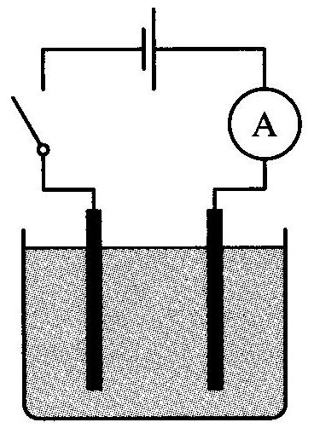
Elektrický proud v kapalinách
Vložením dvou elektrod do elektrolytu a připojením ke svorkám stejnosměrného zdroje napětí
vzniká uvnitř elektrolytu
mezi elektrodami
elektrické pole.

Slide 4
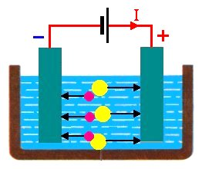
Elektrický proud v kapalinách
Elektroda spojená s pólem zdroje:
kladným = anoda
záporným = katoda
Působením elektrického pole
v elektrolytu se pohybují:
a) směrem k anodě záporné ionty = anionty
b) směrem ke katodě kladné ionty = kationty

Slide 5
Elektrický proud v kapalinách
Iontová vodivost = vodivost látek, která je podmíněná existencí volně pohyblivých iontů.
Elektrický proud v elektrolytu – je spojen s přenosem látky směrem k elektrodám.
Elektrolýza = děj vedení elektrického proudu elektrolytem spojený s vylučováním látek na elektrodách.

Slide 6
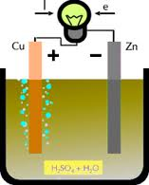
Elektrický proud v kapalinách
Při elektrolýze se na katodě vylučuje vždy vodík nebo kov.
Galvanický článek = dvě
chemicky různé elektrody
ponořené do elektrolytu.

Slide 7
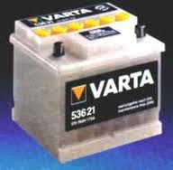
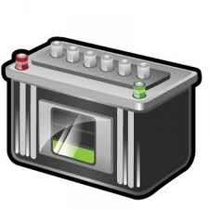
Elektrický proud v kapalinách
Akumulátor = galvanický článek založený na polarizaci elektrod.

Slide 8
Elektrický proud v plynech
Plyny za běžných teplot a tlaků obsahují nepatrný počet elektricky nabitých částic
jsou dobrými izolanty.
Dodáním energie se z molekul plynu uvolňují elektrony vznikají kationty + anionty
plyny se stávají vodivými = ionizace
Ionizace je vyvolána ionizátory.

Slide 9
Elektrický proud v plynech
Ionizátorem – elektrické pole
- různé druhy záření
(radioaktivní, ultrafialové, …)
- zahřátí plynu na vysokou teplotu
Elektrický proud v plynech = výboj.
Výboj:
samostatný
nesamostatný

Slide 10
Elektrický proud v plynech
samostatný výboj – plyn vede proud bez přítomnosti vnějšího ionizátoru
Za normálního tlaku: obloukový výboj
koróna
jiskrový výboj

Slide 11
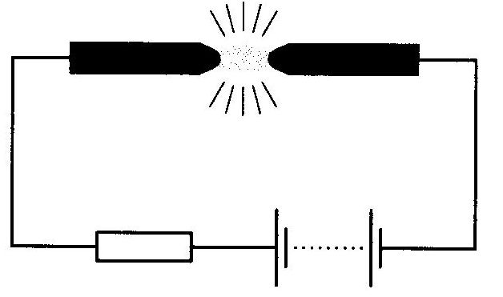
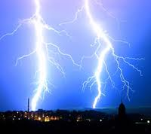
Elektrický proud v plynech
Obloukový výboj
Jiskrový výboj

Slide 12
Elektrický proud v plynech
Za sníženého tlaku:
k výboji dojde, snížíme-li tlak v trubici
charakteristické světelné efekty
nízká hodnota proudu
v blízkosti katody – katodové světlo
anodové světlo vyplňuje téměř celou trubici
vše při tlaku 700 Pa
Anodové světlo – světelné reklamy
Katodové světlo (přiblížené elektrody) – doutnavky

Slide 13
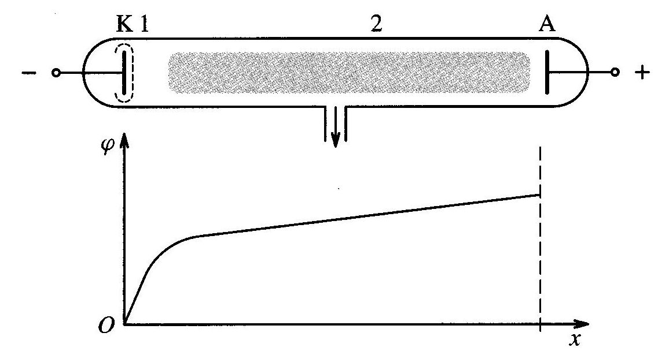
Elektrický proud v plynech
Doutnavý výboj

Slide 14
Elektrický proud v plynech
b) nesamostatný výboj – plyn vede proud pouze za přítomnosti vnějšího ionizátoru

Slide 15
Elektrický proud v polovodičích
Polovodiče = látky, jejichž vodivost je větší než vodivost izolantů a menší než vodivost vodičů
Nejznámější polovodiče = prvky IV.A skupiny (germanium, křemík)
Vodivost: - roste s rostoucí teplotou
- je závislá na dopadajícím záření
- mění se s obsahem příměsí

Slide 16
Elektrický proud v polovodičích
Vlastní vodivost polovodiče
– při nízké teplotě – elektrony pevně vázány k jádru
– při zahřátí se elektrony uvolňují vznik volných elektronů a děr
generace páru elektron – díra elektrický proud
díra = kladný náboj
- podílí se na vedení proudu
současně s generací probíhá i rekombinace (zánik)
páru elektron - díra

Slide 17
Elektrický proud v polovodičích
Nevlastní vodivost polovodiče
– k čistému polovodiči přidáme atomy jiných prvků
výrazně ovlivní vodivost
Podle atomu příměsi:
polovodiče s vodivostí děrovou (typu P)
polovodiče s vodivostí elektronovou (typu N)

Slide 18
Elektrický proud v polovodičích
Polovodiče typu P
cizí atom = akceptor
vznik děr
převládá děrová vodivost
Polovodiče typu N
cizí atom = donor
uvolňuje elektrony bez vzniku děr převládá elektronová vodivost

Slide 19
Elektrický proud v polovodičích
Polovodič typu N Polovodič typu P

Slide 20
Elektrický proud v polovodičích
Užití polovodičů:
Termistor
Fotorezistor
Polovodičová dioda
Tranzistor
Tyristor
Integrovaný obvod

Slide 21
Použitá literatura a www stránky
Fyzika pro gymnázia – Elektřina a magnetismus
doc.RNDr. Oldřich Lepil, CSc
PaedDr. Přemysl Šedivý
Fyzika pro střední školy
doc,RNDr.Oldřich Lepil,CSc
Fyzika pro maturanty a zájemce o studium na VŠ
Ivan Teplička
RNDr. Petr Podivítr, PhD.
Fyzweb.cz

